Slide 1
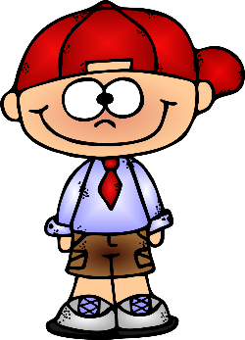
Enw: ____________________
Dyddiad: ____________________________
***
Read the paragraph and then answer the questions in the grid.
Tom
Mae Tom yn byw yn Llandrindod. Mae Tom yn ddeg oed ac mae pen-blwydd Tom ar Chwefror 2. Mae Tom yn mynd i Ysgol Cefnllys.
Mae mam gyda Tom o’r enw Mari. Mae dad gyda Tom o’r enw Harri. Does dim brawd gyda Tom. Does dim chwaer gyda Tom. Mae pysgodyn gyda Tom ond does dim ci gyda Tom.
Mae Tom yn hoffi chwarae golff achos mae’n hwyl ond dydy Tom ddim yn hoffi chwarae pêl-droed achos mae’n ddiflas.
Enw?
Byw?
Oed?
Pen-blwydd?
Teulu?
Anifail anwes?
Hoffi?
Ddim yn hoffi?

Slide 2
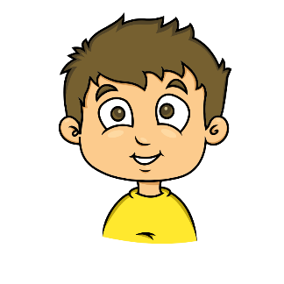
Enw: ____________________
Dyddiad: ____________________________
****
Read the paragraph on your own and then answer the questions in the grid.
Geraint
Mae Geraint yn byw mewn tŷ pâr yn Llandudno. Mae e’n un deg un oed ac mae ei ben-blwydd e ar Ebrill 5. Mae e’n mynd i Ysgol Glan y Don ac mae e ym mlwyddyn chwech.
Mae gwallt cyrliog, du a llygaid brown gyda Geraint. Mae mam a dad gyda fe. Does dim chwaer gyda Geraint ond mae dau frawd gyda fe o’r enw Huw a Steffan. Mae mochyn gini gyda Geraint o’r enw Smwt. Mae Smwt yn hoffi cysgu!
Mae Geraint yn hoffi chwarae rygbi achos mae’n gyffrous. Mae e’n chwarae rygbi bob dydd Mercher a dydd Sadwrn gyda chlwb Llandudno. Dydy e ddim yn mwynhau gwylio’r X Factor achos mae’n ddiflas. Hoff fwyd Geraint ydy pysgod a sglodion achos mae’n flasus.
Enw?
Byw?
Oed?
Pen-blwydd?
Lliw llygaid?
Teulu?
Anifail anwes?
Hoffi?
Ddim yn hoffi?
Hoff fwyd?

Slide 3
Enw: ____________________
Dyddiad: ____________________________
*****
Read the paragraph about Catrin on your own and then answer the questions in your Welsh book.
Darllen a Deall - Catrin
Mae Catrin yn byw mewn tŷ ar wahân yn Abertawe. Mae hi’n un ar ddeg oed ac mae ei phen-blwydd hi ar Chwefror 8. Mae hi’n mynd i Ysgol y Graig ac mae hi ym mlwyddyn chwech. Enw ei athrawes ydy Mrs James. Hoff bwnc Catrin yn yr ysgol ydy hanes achos mae’n ddiddorol.
Mae gwallt hir, du a llygaid brown gyda Catrin. Mae mam gyda hi o’r enw Megan a thad o’r enw Steffan. Does dim brawd gyda Catrin ond mae dwy chwaer gyda hi – mae Betsi yn bump oed ac mae Seren yn un oed. Mae ci bach gyda Catrin o’r enw Taffi ac mae hi’n dwlu ar Taffi achos mae’n ddoniol.
Yn ei hamser hamdden, mae Catrin yn hoffi gwneud gymnasteg achos mae’n ffordd dda o gadw’n heini. Mae hi’n gwneud gymnasteg ar ôl ysgol bob dydd Llun a dydd Iau yn y ganolfan hamdden yn Abertawe gyda’r clwb gymnasteg. Weithiau, mae hi’n mynd i Gaerdydd neu i Aberhonddu ar ddydd Sadwrn am gystadleuaeth. Dydy Catrin ddim yn mwynhau gwylio’r teledu achos mae’n wastraff amser – mae’n well gyda hi chwarae ar yr iPad.
Mae Catrin yn hoffi cinio rhost ond ei hoff fwyd ydy siocled!
1. Ble mae Catrin yn byw?
2. Faint ydy oed Catrin?
3. Pryd mae pen-blwydd Catrin?
4. Oes brawd gyda Catrin?
5. Pa anifail anwes sydd gyda Catrin?
6. Beth mae Catrin yn hoffi wneud? Pam?
7. Pryd mae Catrin yn mynd i’r ganolfan
hamdden?
8. Beth dydy Catrin ddim yn mwynhau?
Pam?
9. Ydy Catrin yn hoffi cinio rhost?
10. Beth ydy hoff fwyd Catrin?

